Slide 1

4.2 指数函数
第4章 幂函数、指数函数与对数函数
沪教版（2020）必修第一册

Slide 2
理解指数函数的概念，了解对底数的限制条件.
掌握指数函数的图象和性质.
1
学会利用指数函数的图象和性质求函数的定义域、值域.
能借助指数函数的性质比较大小
学习任务
2
会解简单的指数方程、不等式.
了解指数增长型和指数衰减型在实际问题中的应用.
3

Slide 3
1
新课导入

Slide 4
研究这样一个问题：一张纸对折一次，由1层变为2层，再对折一次由2层变为4层，……对折x次后，层数y与折叠次数x
的函数关系为y=2^{x}.
将幂的底数a固定，指数用变量x代替，研究幂a^{x}随x变化而变化的规律，即用y=a^{x}
来描述y与x之间的关系，就得到指数函数.

Slide 5
2
知识梳理

Slide 6
指数函数的定义
y＝a^{x}
当底数a固定，且a＞0，a≠1时，函数 叫做指数函数，其中x是自变量，函数的定义域是 .
R
思考 为什么底数应满足a>0且a≠1?
答案 ①当a≤0时，a^{x}可能无意义；
②当a>0时，x可以取任何实数；
③当a＝1时，a^{x}＝1 (x∈R)，无研究价值.因此规定y＝a^{x}中a>0，且a≠1.

Slide 7
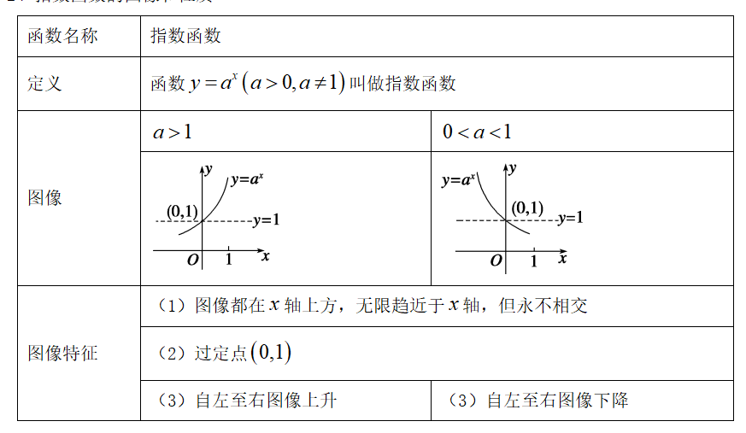
指数函数的图像和性质
指数函数y＝a^{x}(a>0，且a≠1)的图象和性质如下表：

Slide 8
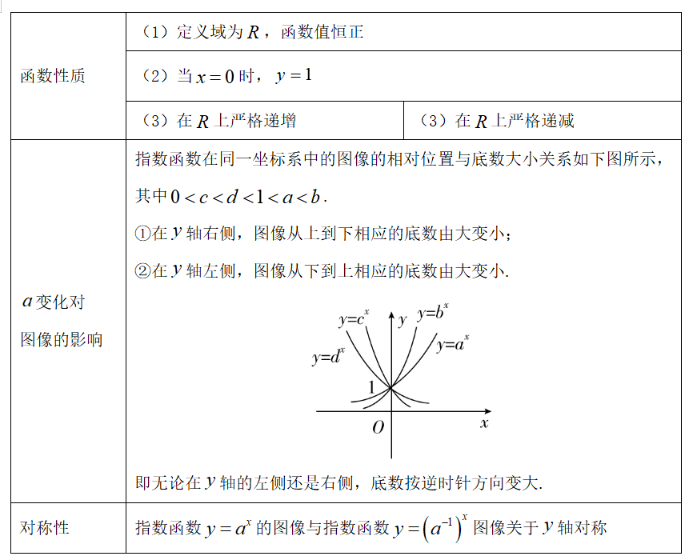
指数函数的图像和性质

Slide 9
指数模型
1.y＝ka^{x}(k>0)，当 时为指数增长型函数模型.
2.y＝ka^{x}(k>0)，当 时为指数衰减型函数模型.
a>1
0<a<1

Slide 10
3
题型总结

Slide 11
题型一 指数函数的概念
例1
①⑥⑧
(1)解析:根据指数函数的定义进行判断得①⑥⑧为指数函数.
②中自变量不在指数上;③是-1与指数函数4^{x}的乘积;④中底数-4<0;⑤中定义域不是R;⑦中指数不是x,而是x²,故②③④⑤⑦都不是指数函数.

Slide 12
题型一 指数函数的概念
例1
(2)函数y=(2a²-3a+2)a^{x}是指数函数,则a的取值是( )

Slide 13
题型二 指数函数的解析式
例2
若指数函数f(x)的图象经过点(2,9),求f(x)及f(-1).

Slide 14
题型三 指数函数的定义域、值域
例3
求下列函数的定义域和值域:

Slide 15
题型三 指数函数的定义域、值域
例3
求下列函数的定义域和值域:

Slide 16
题型三 指数函数的定义域、值域
例3
求下列函数的定义域和值域:
(4)y=4^{x}+2^{x+1}+3.
解:(4)定义域为R.
由题意,得y=4^{x}+2^{x+1}+3=(2^{x}+1)²+2,
由于2^{x}>0,
所以(2^{x}+1)²>1,
所以y=4^{x}+2^{x+1}+3的值域是(3,+∞).

Slide 17
题型四 指数函数的图像
（1）指出下列函数的图象是由y=f(x)的图象通过怎样的变化得到的.
(1)y=2^{x+1};(2)y=2^{x-1};(3)y=2^{x}+1;(4)y=2^{-x};(5)y=2^{|x|}.
例4
解:(1)y=2^{x+1}的图象是由y=2^{x}的图象向左平移1个单位得到的.
(2)y=2^{x-1}的图象是由y=2^{x}的图象向右平移1个单位得到的.
(3)y=2^{x}+1的图象是由y=2^{x}的图象向上平移1个单位得到的.
(4)因为y=2^{-x}与y=2^{x}的图象关于y轴对称,
所以作y=2^{x}的图象关于y轴的对称图形便可得到y=2^{-x}的图象.
(5)因为y=2^{|x|}图象关于y轴对称,故先作出当x≥0时,y=2^{x}的图象,再作关于y轴的对称图形,即可得到y=2^{|x|}的图象.

Slide 18
题型四 指数函数的图像
（2）已知函数f(x)=a^{2x-2}+3(a>0且a≠1)的图象恒过定点P,则点P的坐标是( )
(A)(0,3) (B)(1,3) (C)(0,4) (D)(1,4)
例4
解析:当2x-2=0时,x=1,即f(1)=a²⁻²+3=1+3=4,故P(1,4).故选D.

Slide 19
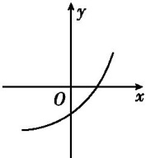
题型四 指数函数的图像
（3）若函数y=a^{x}-(b+1)(a>0,且a≠1)的图象经过第一、三、四象限,则必有( )
(A)0<a<1,b>0 (B)0<a<1,b<0(C)a>1,b<0 (D)a>1,b>0
例4
法一 由指数函数y=a^{x}(a>1)图象的性质知函数y=a^{x}(a>1)的图象过第一、二象限,且恒过点(0,1),而函数y=a^{x}-(b+1)的图象是由y=a^{x}的图象向下平移(b+1)个单位长度得到的,如图,若函数y=a^{x}-(b+1)的图象过第一、三、四象限,则a>1且b+1>1,从而a>1且b>0.故选D.
法二 由函数是增函数知a>1,又x=0时,f(0)<0知b>0.选D.

Slide 20
题型五 比大小
例5
比较下列各组数的大小:
(1)1.5^{2.5}和1.5^{3.2}; (2)0.6^{-1.2}和0.6^{-1.5};
解:(1)1.5^{2.5},1.5^{3.2}可看作函数y=1.5^{x}的两个函数值,由于底数1.5>1,所以函数y=1.5^{x}在R上是严格增,因为2.5<3.2,所以1.5^{2.5}<1.5^{3.2}.
(2)0.6^{-1.2},0.6^{-1.5}可看作函数y=0.6^{x}的两个函数值,
因为函数y=0.6^{x}在R上严格递减,
且-1.2>-1.5,所以0.6^{-1.2}<0.6^{-1.5}.

Slide 21
题型五 比大小
例5
(3)1.7^{0.2}和0.9^{2.1};(4)a^{1.1}与a^{0.3}(a>0且a≠1).
解:(3)由指数函数性质得,1.7^{0.2}>1.7⁰=1,0.9^{2.1}<0.9⁰=1,所以1.7^{0.2}>0.9^{2.1}.
(4)当a>1时,y=a^{x}在R上严格递增,故a^{1.1}>a^{0.3};
当0<a<1时,y=a^{x}在R上严格递减,故a^{1.1}<a^{0.3}.

Slide 22
总结 比较幂的大小
一般地，比较幂大小的方法有
(1)对于同底数不同指数的两个幂的大小，利用指数函数的 来判断；
(2)对于底数不同指数相同的两个幂的大小，利用幂函数的单调性来判断；
(3)对于底数不同指数也不同的两个幂的大小，则通过 来判断.
单调性
中间值

Slide 23
题型六 解不等式
例6

Slide 24
题型六 解不等式
例6
(2)已知(a²+a+2)^{x}>(a²+a+2)^{1-x},求x的取值范围.

Slide 25
解指数方程、不等式
简单指数不等式的解法
(1)形如a^{f(x)}>a^{g(x)}的不等式，可借助y＝a^{x}的 求解；
(2)形如a^{f(x)}>b的不等式，可将b化为以a为底数的指数幂的形式，再借助y＝a^{x}的_____
求解；
(3)形如a^{x}>b^{x}的不等式，可借助两函数y＝a^{x}，y＝b^{x}的图象求解.
单调性
单调
性

Slide 26
题型七 指数函数的模型应用
例7 甲、乙两城市现有人口总数都为100万人，甲城市人口的年自然增长率为1.2%，乙城市每年增长人口1.3万.试解答下面的问题：
(1)写出两城市的人口总数y(万人)与年份x(年)的函数关系式；
解 1年后甲城市人口总数为 y_{甲}＝100＋100×1.2%＝100×(1＋1.2%)；
2年后甲城市人口总数为
y_{甲}＝100×(1＋1.2%)＋100×(1＋1.2%)×1.2%＝100×(1＋1.2%)²；
3年后甲城市人口总数为 y_{甲}＝100×(1＋1.2%)³；
…；
x年后甲城市人口总数为y_{甲}＝100×(1＋1.2%)^{x}.
x年后乙城市人口总数为y_{乙}＝100＋1.3x.

Slide 27
题型七 指数函数的模型应用
(2)计算10年、20年、30年后两城市的人口总数(精确到0.1万人)；
解 10年、20年、30年后，甲、乙两城市人口总数(单位：万人)如表所示.
 | 10年后 | 20年后 | 30年后
甲 | 112.7 | 126.9 | 143.0
乙 | 113 | 126 | 139

Slide 28
4
课堂练习

Slide 29
1.下列函数：
①y＝2·3^{x}；②y＝3^{x＋1}；③y＝3^{x}；④y＝x³.
其中，指数函数的个数是
A.0 B.1 C.2 D.3
√
2.若函数y＝(m²－m－1)·m^{x}是指数函数，则m等于
A.－1或2 B.－1 C.2 D.
√

Slide 30
3.某种细胞分裂时，由1个分裂成2个，2个分裂成4个，…，现有2个这样的细胞，分裂x次后得到细胞的个数y与x的函数关系式是
A.y＝2x B.y＝2^{x－1} C.y＝2^{x} D.y＝2^{x＋1}
√
解析 分裂一次后由2个变成2×2＝2²(个)，分裂两次后变成4×2＝2³(个)，…，分裂x次后变成y＝2^{x＋1}(个).

Slide 31
4.f(x)为指数函数，若f(x)过点(－2,4)，则f(f(－1))＝________.
解析 设f(x)＝a^{x}(a>0且a≠1)，

Slide 32
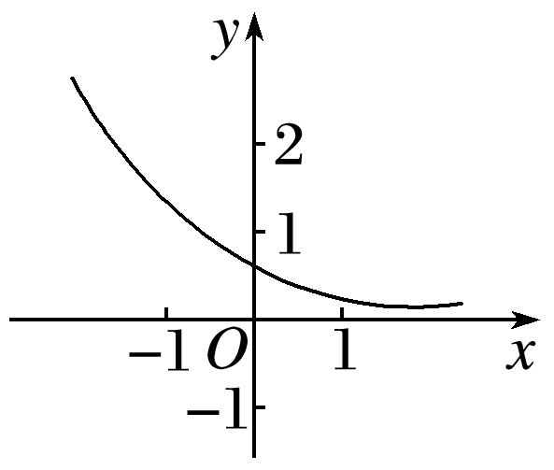
5.函数f(x)＝a^{x－b}的图象如图所示，其中a，b为常数，则下列结论正确的是
A.a>1，b<0
B.a>1，b>0
C.0<a<1，b>0
D.0<a<1，b<0
√
解析 从曲线的变化趋势，可以得到函数f(x)递减，从而有0<a<1；
从曲线位置看，是由函数y＝a^{x}(0<a<1)的图象向左平移|－b|个单位长度得到的，
所以－b>0，即b<0.

Slide 33
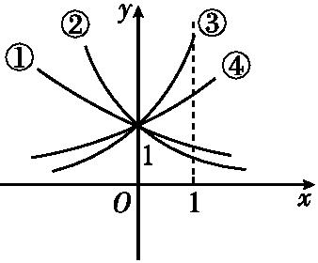
6.函数y＝a^{x－3}＋3(a>0，且a≠1)的图象过定点______.
(3,4)
解析 因为指数函数y＝a^{x}(a>0，且a≠1)的图象过定点(0,1)，
所以在函数y＝a^{x－3}＋3中，令x－3＝0，得x＝3，此时y＝1＋3＝4，
即函数y＝a^{x－3}＋3的图象过定点(3,4).
7.如图是指数函数①y=a^{x},②y=b^{x},③y=c^{x},④y=d^{x}的图象,则a,b,c,d与1的大小关系是( )
(A)a<b<1<c<d
(B)b<a<1<d<c
(C)1<a<b<c<d
(D)a<b<1<d<c
B

Slide 34
C
(A)(-∞,0) (B)(-∞,0]
(C)[0,+∞) (D)(0,+∞)
解析:由2^{x}-1≥0得2^{x}≥1,即x≥0,
所以函数的定义域为[0,+∞),选C.

Slide 35
(1,+∞)
10.函数y=4^{x}+1的值域是 .
解析:由4^{x}>0知1+4^{x}>1.故y>1.
D
11.下列判断正确的是( )
解析:因为y=0.9^{x}严格递减,且0.5>0.3,
所以0.9^{0.3}>0.9^{0.5}.

Slide 36
A

Slide 37
13.已知指数函数f(x)=(a-2)^{x},且f(2 020)<f(2 019),则实数a的取值范围是( )
(A)(2,3) (B)(0,1)
(C)(1,+∞) (D)(3,+∞)
A
解析:由f(2 020)<f(2 019)知函数f(x)是R上严格递减.故0<a-2<1,则2<a<3.选A.

Slide 38
14.函数f(x)=2^{x+1}在[-1,2]上的最大值与最小值的差为 .
7
解析:因为f(x)=2^{x+1}在[-1,2]上严格递增,
所以f(x)的最大值为f(2),最小值为f(-1).
故f(2)-f(-1)=2³-1=7.

Slide 39
5
课堂小结

Slide 40
1.知识清单：
(1)指数函数的定义和图象.
(2)指数函数的性质：定义域、值域、单调性及过定点.
(3)比较大小，解不等式及简单复合函数的性质.
(4)指数增长型和指数衰减型函数模型.
2.方法归纳：数形结合法，换元法，待定系数法.
3.常见误区：1）易忽视底数a的限制条件：a>0且a≠1.
2）在求值域时易忽视指数函数隐含的条件a^{x}>0.
3）研究y＝a^{f(x)}型函数，易忽视讨论a>1还是0<a<1.

Slide 41
Thank you for your attention
回家作业：完成4.2 指数函数分层练习

